Slide 1

п
МИНОБРНАУКИ РОССИИ
Федеральное государственное бюджетное образовательное учреждение высшего образования «МИРЭА − Российский технологический университет» РТУ МИРЭА
Институт информационных технологий (ИИТ)
Кафедра практической и прикладной информатики (ППИ)
ОТЧЕТ ПО ПРАКТИЧЕСКОЙ РАБОТЕ
по дисциплине «Моделирование бизнес-процессов»
Практическая работа №28
Студент группы ИКБО-20-19 Московка Артём Александрович
Преподаватель Исаев Ростислав Александрович
Отчет представлен 18.12.2021

Slide 2
Индивидуальный вариант
Задание: Смоделировать бизнес-процесс с помощью WFD-диаграммы на основе выданного варианта.
Индивидуальный вариант:
Организовать работы по изготовлению свадебных тортов:
Принять заказ;
Изготовить свадебный торт;
Доставить свадебный торт.

Slide 3
Текстовое описание основного процесса
Процесс начинается с представления клиенту меню свадебного магазина. После чего у клиента есть до часу на выбор торта и его содержимого. Если клиенту нужна помощь, менеджер помогает с выбором торта клиенту, в ином случае заказ согласовывается и передается кондитеру на изготовление. После чего кондитер изготавливает торт, который по готовности проверяется менеджером на удовлетворение требованиям. Если торт требованиям не удовлетворяет, то начинается изготовление нового торта, иначе торт передается курьеру, который в пределах двух часов доставляет торт заказчику, после получения торта заказчиком курьер спрашивает мнение о доставке и торте: если сервис и торт удовлетворяют заказчика, то у него спрашивают оставить отзыв на сайте кондитерского магазина, в противном случае в знак извинения заказчику высылается купон на скидку.

Slide 4
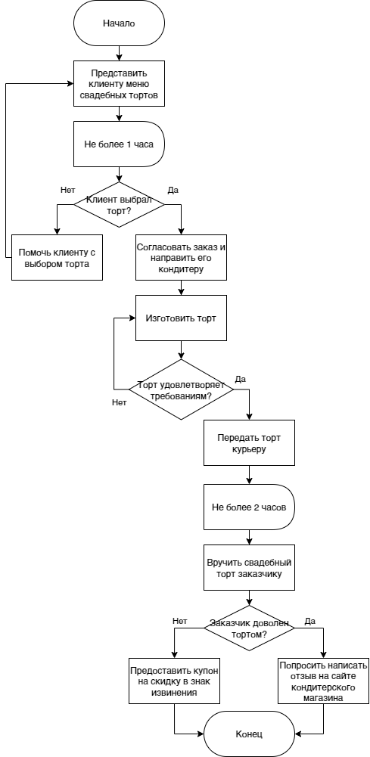
Диаграмма основного процесса
Рисунок 1 – Скриншот диаграммы основного процесса организации работ по изготовлению свадебных тортов

Slide 5
Текстовое описание декомпозиции процесса «Изготовить свадебный торт»
Кондитер получает заказ на приготовление свадебного торта, начинает заготавливать уровни торта путем приготовления теста и бисквита, запекания теста в духовке до тех пор, пока тесто не запечется и доставанием бисквита из духовки. После приготовления необходимого количества уровней торт покрывается кремом, для прочности в него вставляются вертикальные палочки, затем мастика готовится до тех пор, пока не будет готова в достаточной мере. После мастика накрывается на торт, который затем украшается цветами, фигурками, ягодами и фруктами. Торт приготовлен.

Slide 6
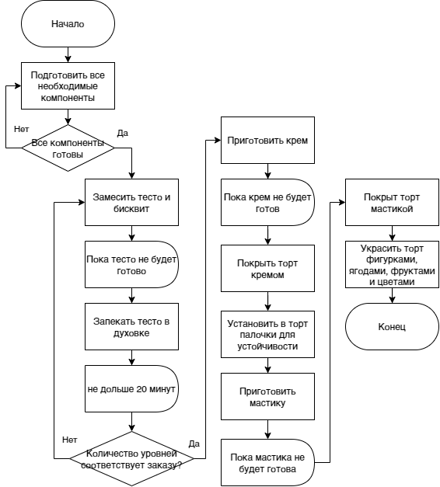
Диаграмма декомпозиции подпроцесса «Изготовить свадебный торт»
Рисунок 2 – Скриншот диаграммы декомпозиции подпроцесса «Изготовить свадебный торт»

Slide 7
Спасибо за внимание

